Slide 1
Her var et billede fra bogen.
Fjernet grundet ophavsret
Samtale om bogens titel og forside

Slide 2
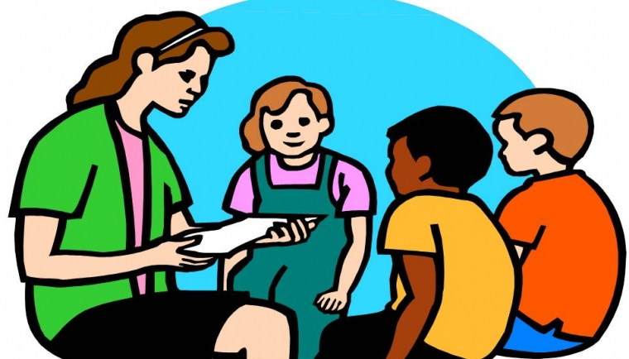
Lyt grundigt.
Hvad hører vi om Mis?
højtlæsning

Slide 3
Her var et billede af Mis. Fjernet grundet ophavsret

Slide 4
puslede
Hvad betyder?
Find ord, der betyder det samme
mægtig
magre
bladlus
tordenskrald
træffer
tittede

Slide 5
Hente-diktat
Her var et eksempel på en hente-diktat. Fjernet grundet ophavsret.

Slide 6
Her var eksempler fra ordbogen. Fjernet grundet ophavsret.

Slide 7
Hvorfor mon Mis vil til landet med de mange mus?
Her var et billede af Mis og de andre katte.
Hvorfor vil fisken og pindsvinet ikke hjælpe Mis?
Hvorfor vender Mis tilbage, når kattene med de gule øjne ikke er søde ved ham?
Hvordan bliver alle kattene venner til sidst?

Slide 8
Hvad betyder det at være anderledes?
Her var et billede af Mis og de andre katte.
Hvordan mon det føles at være anderledes?
Vi er alle sammen anderledes. Hvordan mon?
Hvornår kan det være godt at være anderledes?

Slide 9
Tegn videre
Her var et eksempel på ”tegn-videre”-aktiviteten

